Slide 1
ГБДОУ детский сад №2 комбинированного вида Петродворцового района г. Санкт-Петербурга
Животные нашего края .
Воспитатель: Раппо Е.Р.

Slide 2
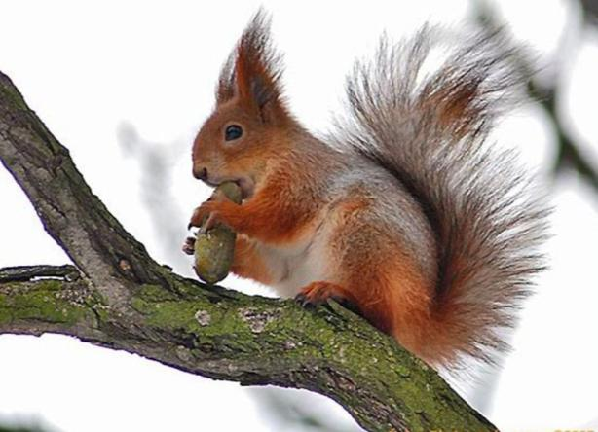
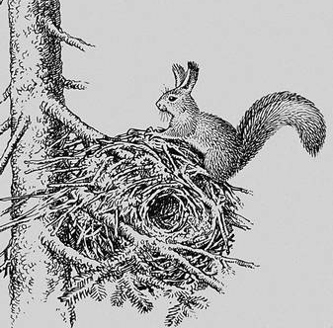
Белка
Белка – маленький, беззащитный зверёк. У неё пушистая рыжеватая шёрстка. Большой пушистый хвост размером с саму белку. На затылке ушки с кисточками. Острые зубки. Питается орехами, семенами хвойных растений. На зиму делает в дуплах запасы орехов и желудей, сушит грибы на сучках кустарников. Белка спасается от врагов тем, что прячется в густых ветках деревьев и дуплах.

Slide 3
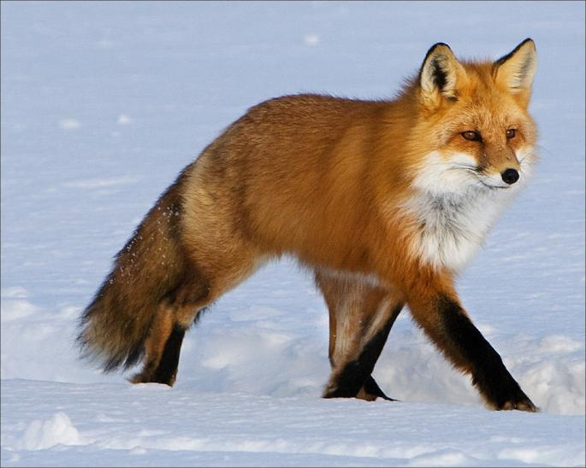
Лиса
У рыжей лисы красивая густая, пушистая шерсть, длинный пушистый хвост. Мордочка вытянута, уши острые. Ноги короткие тонкие.
Она всеядна, но больше всего любит свежее мясо. Охотиться на мышей, зайцев, водяных крыс. У лисы хороший слух, обоняние. Зимой она слышит , как мыши пищат под слоем снега. Лиса быстро раскапывает снег и ловит их. У неё тоже много врагов, из которых самый опасный – волк.

Slide 4
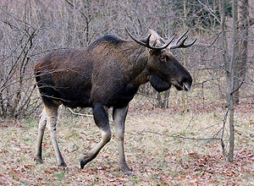
Лось
Лось - очень крупное животное.
У него высокие ноги, сравнительно короткое туловище. На большой голове - рога. Окраска лося буровато – чёрная. Летом лось питается листьями, ягодами, грибами. Зимой раскапывает снег, ищет сухую траву и ест кору деревьев.

Slide 5
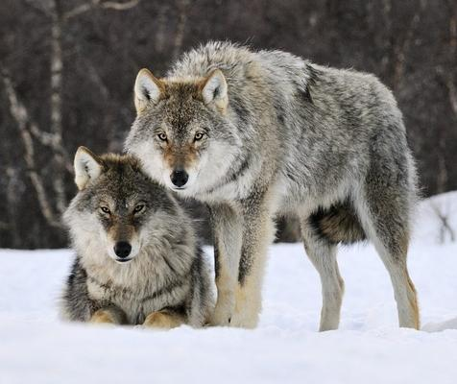
Волк
Среди диких животных волк выделяется силой, умом, выносливостью. У волка грубая, густая шерсть, уши торчат, зубы острые. У волка прекрасное зрение. Он видит даже в темноте. Может долго охотиться на добычу. И как только она теряет силы, он сразу нападает на неё. Волк- хищный зверь, питается мясом, но добычей его становятся только слабые и больные животные. Не зря этого хищника называют “санитаром леса”. Живёт волк в логове, которое устраивает недалеко от водоёма, в глухом месте.

Slide 6
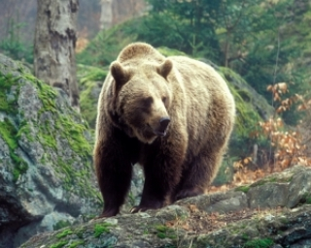
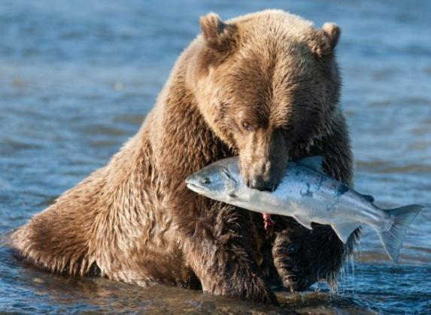
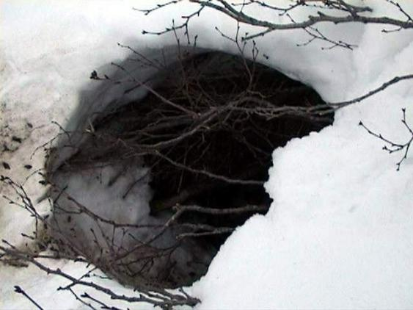
Медведь
У медведя громадное, неуклюжее тело, покрытое бурой шерстью. Он очень сильное животное. Питается: грибами, ягодами, орехами, птицами, живущими на земле и мелкими животными. Осенью он усиленно питается, накапливает жир. С наступлением холодов он засыпает в своей берлоге.

Slide 7
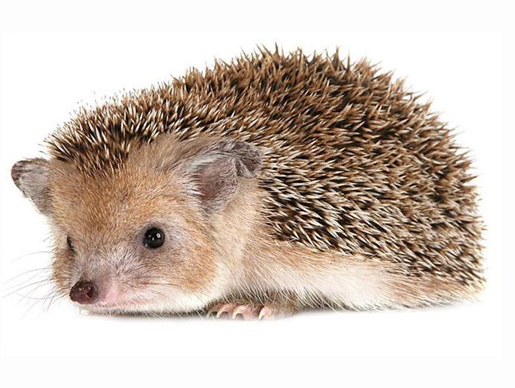
Ёжик
Ёж- удивительное животное, приспособленное к самым опасным ситуациям. Тело его покрыто жёсткими торчащими иголками. При опасности ёж свёртывается в комочек, за который не возьмёшься. Питается жуками, червячками, лягушками. Зимой ёж спит в норке под корнем большого дерева.

Slide 8
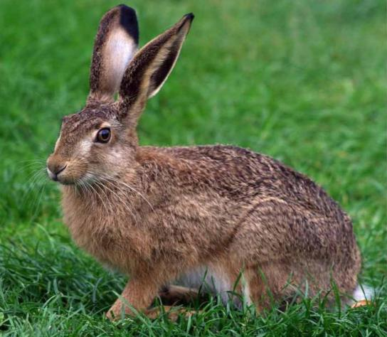
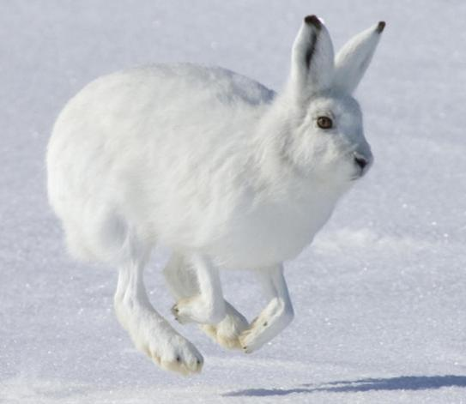
Заяц
У зайца красивая, пушистая, мягкая шерсть. Во время прыжков он сначала выбрасывает вперёд длинные задние лапы, а потом передние короткие. Норы не делает. Летом ест траву, зимой сено, кору деревьев и кустарников. У зайца много врагов: лиса, волк, ястреб, сова, орёл. Зимой его спасает белая окраска.

Slide 9
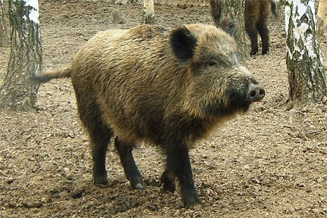
Кабан
Кабан это дикая свинья. Шерсть жёсткая (её называют щетиной). Вытянутая морда заканчивается пятачком. Он помогает улавливать запах даже из-под земли. Кабан ест корнеплоды, жёлуди, не брезгует червями, рептилиями, мышами, падалью и глотает немного земли для пищеварения. Кабаны живут в лесу стадами.

